Slide 1



ARCHITECTURE LOGICIELLE
Université Assane Seck de Ziguinchor
Année académique : 2025-2026
Enseignent : Alassane DIEDHIOU

Slide 2
ARCHITECTURE MONOLITHIQUE ET
MICRO SERVICES

Slide 3

SOMMAIRE
1
DEFINITION L’ARCHITECURE LOGICIEL
2
ARCHITECTURE LOGICIEL MONOLITHIQUE
3
ARCHITECURE LOGICIEL MICRO SERVICES
4
COMPARAISON DES ARCHITECTURES
5
EN RESUME

Slide 4

OJECTIF DU COURS
LE COURS PERMETTRA AUX ETUDIANTS DE COMPRENDRE LA DIFFERENCE ENTRE LES ARCHETECTURE MONOLITHIQUES ET MICRO SERVICES

Slide 5
DEFINITION
L’architecture logicielle définit la manière dont les différents composants d’un système informatique sont organisés et interagissent entre eux. Au fil du temps, les besoins des entreprises et la complexité des applications ont fait évoluer les modèles d’architecture. Parmi les approches les plus connues figurent l’architecture monolithique et l’architecture à micro services.

Slide 6
ARCHITECURE LOGICIEL MONOLITHIQUE
L’approche monolithique est un modèle par défaut pour la création d’une application logicielle. Pourtant, sa tendance est à la baisse car la création d’une application monolithique pose un certain nombre de défis liés à la manipulation d’une énorme base de code, à l’adoption d’une nouvelle technologie, au déploiement de toute l’application, à la mise en œuvre de nouveaux changements.

Slide 7
ARCHITECURE LOGICIEL MONOLITHIQUE
L’architecture monolithique est considérée comme une manière traditionnelle de construire des applications. Une application monolithique est construite comme une unité unique et indivisible. Habituellement, une telle solution comprend une interface utilisateur côté client, une application côté serveur et une base de données. Elle est unifiée et toutes les fonctions sont gérées et servies en un seul endroit, et tout le code est implémenté dans un seul langage de programmation.
Ce type d'application peut fonctionner jusqu'à un certain temps, et ne pourra évoluer que très difficilement.

Slide 8
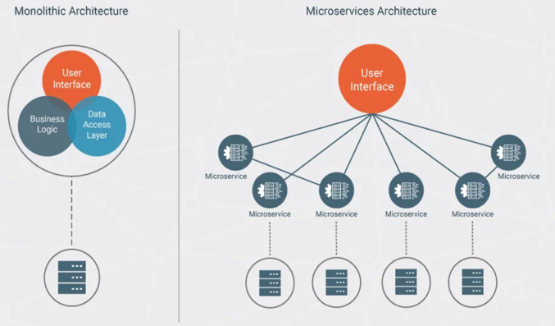
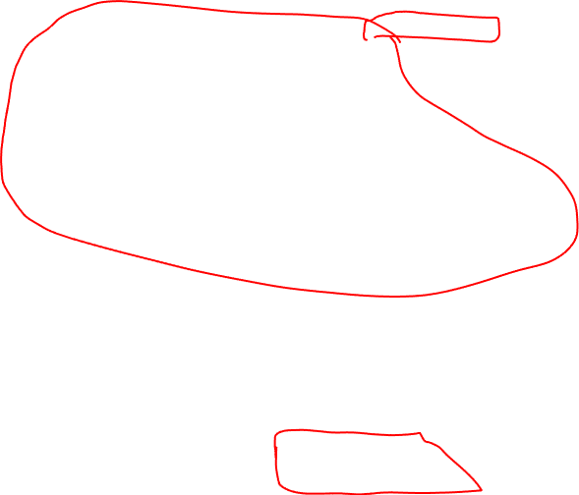
ARCHITECURE LOGICIEL MONOLITHIQUE
SCHEMA FONCTIONNEL
Server d’application
Base de Donnée

Slide 9
ARCHITECURE LOGICIEL MONOLITHIQUE (inconvénients )
la compréhension (en cas d’évolution elle devient trop compliquée à comprendre, en outre , un système complexe de code au sein d’une application) ;
apporter des modifications (plus difficile de mettre en œuvre des changements, un processus de développement global beaucoup plus long) ;

Slide 10
ARCHITECURE LOGICIEL MONOLITHIQUE (inconvénients )
l’évolution ( pas possible de faire évoluer les composants ou fonctionnalité de manière indépendante, mais uniquement l’application dans son ensemble) ;
les obstacles liés aux nouvelles technologies( Il est extrêmement difficile d’appliquer une nouvelle technologie, car il faut alors réécrire l’ensemble de l’application).

Slide 11
ARCHITECURE LOGICIEL MICRO SERVICES
Les micro services constituent un nouveau modèle pour les développeurs de logiciels, ils leur permettent de développer des applications d’entreprise beaucoup plus complexes et volumineuses sous la forme d’une suite de compartiments fonctionnels connexes. Il s’agit clairement d’une idée puissante qui offre de sérieux avantages pour la conception et la mise en œuvre d’applications d’entreprise.

Slide 12
ARCHITECURE LOGICIEL MICRO SERVICES
L’architecture micro services a été inventée pour résoudre certaines difficultés causées par les gros projets car avec le temps les projets informatiques ont tendance à grossir et petit à petit on étend les fonctionnalités existantes, avec de nombreux rajouts et peu de suppressions, on termine avec un mille feuilles fonctionnel compliqués et difficilement gérable.
Quand la quantité de code augmente, sa maintenance devient de plus en plus complexe. Même avec une architecture logicielle solide, les interdépendances entre les différentes briques augmentent avec le temps.

Slide 13
ARCHITECURE LOGICIEL MICRO SERVICES
Le micro service est une méthode de développement d’applications logicielles en tant que suite de services modulables et indépendamment, dans lesquels chaque service exécute un processus qu’il communique à travers un mécanisme défini au préalable.
Composés d’un ou plusieurs services, les micro services peuvent être déployés indépendamment les uns des autres en restant faiblement dépendants.

Slide 14
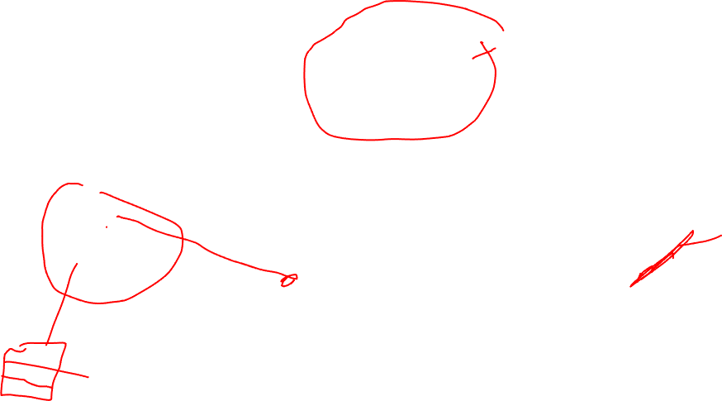
ARCHITECURE LOGICIEL MICRO SERVICES(SCHEMA)

Slide 15
ARCHITECURE LOGICIEL MICRO SERVICES(Les points forts)
composants indépendants (premièrement, tous les services peuvent être déployés et mis à jour indépendamment, ce qui donne plus de flexibilité, deuxièmement, un beug n’a d’impact que sur un service particulier et n’influence pas l’ensemble de l’application)
une compréhension plus aisée (divisée en composants plus petits et plus simples qui est plus facile à comprendre et à gérer, il suffit de se concentrer sur un service spécifique) ;
meilleure évolutivité ( chaque élément peut être mis à l’échelle indépendamment) ;

Slide 16
ARCHITECURE LOGICIEL MICRO SERVICES(Les points forts)
flexibilité dans le choix de la technologie(Les équipes d’ingénieurs ne sont pas limitées par la technologie choisie dès le départ, elles sont libres d’appliquer diverses technologies et Framework pour chaque micro service).
le niveau supérieur d’agilité(toute défaillance dans une application micro services n’affecte qu’un service particulier et non l’ensemble de la solution, ainsi, tous les changements et toutes les expériences sont mis en œuvre avec moins de risques et moins d’erreurs).

Slide 17
ARCHITECURE LOGICIEL MICRO SERVICES(Les faiblesses )
une complexité supplémentaire ( c’est une application qui comprend des services indépendants, le déploiement des micro services doit se faire indépendamment) ;
distribution du système (c’est un système complexe composé de plusieurs modules et bases de données, toutes les connexions doivent donc être gérées avec soin) ;

Slide 18
ARCHITECURE LOGICIEL MICRO SERVICES(Les faiblesses )
préoccupations transversales (il s’agit notamment de la configuration externalisée, de la journalisation, des métriques réseau) ;
les tests unitaires (Une multitude de composants déployables indépendamment rend le test beaucoup plus difficile).

Slide 19
COMPARAISON ARCHITECTURES
APPLICATION | MICRO SERVICE | MONOLITHIQUE
DEFINITION | Architecture consistant à créer une suite de services modulables et indépendants ; Chaque service exécute un processus unique et communique à travers un mécanisme léger ; Chaque service peut être modifié, déployé indépendamment des autres ; Un service peut échouer sans compromettre les services voisins | Architecture consistant à développer l’application en un seul bloc, Avec une même technologie et déployé dans un serveur d’application et une seule base de données.

Slide 20
COMPARAISON ARCHITECTURES
APPLICATION | MICRO SERVICE | MONOLITHIQUE
CARACTISTIQUE | Une application devient plus simple à construire et à maintenir lorsqu’elle est divisée en petits morceaux Un micro service est basé sur une seule fonctionnalité ;déployable individuellement ; | Un monolithique est basée sur plusieurs fonctionnalités ; Les requête des utilisateurs passent par les frontend qui communique avec la logique métier qui envoie la requête à la base de données unique et inversement pour la réponse à l’utilisateur.

Slide 21
COMPARAISON ARCHITECTURES
APPLICATION | MICRO SERVICE | MONOLITHIQUE
AVANTAGE | Possibilité de développer et déployer de manière indépendante ; Un microservice peut être développé par une équipe assez petite ( peu de code , peu de fonctionnalité) ; Les microservices peuvent être écrits dans différents langages (java, c# , php ) ; Intégration facile et déploiement automatique Facile à comprendre et à modifier ; Code organisé autour du métier ; Meilleure isolation des pannes ; Pas d’engagement à long terme quant aux technologies. Si un service est plus sollicité possibilité de déployé en plusieurs instances | Simplicité de mise en place d’une application Une seule codebase (Un seul repositories) Efficience à petite échelle pour de petite application Latence applicative ; Les bases de données qui sont derrière on peut faire des requête et jointure faciles ; Un seul schéma, un seul déployèrent

Slide 22
COMPARAISON ARCHITECTURES
APPLICATION | MICRO SERVICE | MONOLITHIQUE
AVANTAGE | Code organisé autour du métier ; Meilleure isolation des pannes ; Pas d’engagement à long terme quant aux technologies. Si un service est plus sollicité possibilité de déployé en plusieurs instances

Slide 23
COMPARAISON ARCHITECTURES
APPLICATION | MICRO SERVICE | MONOLITHIQUE
INCONVENENT | Les tests peuvent devenir compliqués et fastidieux ; Complexité complémentaire due à la tolérance aux pannes, la latence du réseau ; Complexité supplémentaire d’un système distribué ; Effort supplémentaire pour la communication entre services ; Pour les cas d’utilisation mettant en œuvre plus d’un service, obligation de collaboration entre équipes ; Pas simple de fractionner l’application en services | Elles centralisent tous les besoins fonctionnels ; Elles sont réalisées dans une seule technologie ; Chaque modification nécessite de tester les régressions ; redéployer toute l’application ; Difficile à faire évoluer au niveau fonctionnel Livraison en bloc (le client attend beaucoup de temps pour commencer à voir les premières version)

Slide 24
COMPARAISON ARCHITECTURES
APPLICATION | MICRO SERVICE | MONOLITHIQUE
CHOIX TECHNOLOGIE | Framework spring book + la technologies java, Spring cloud; Agular; React native; Vue jsf. | Avec la technologie J2ee Java , Framework JSF , Framework JSP ; Struts , Ice face, ZK et PrimeFaces ; Thymeleaf.

Slide 25
EN RESUME
L’architecture monolithique, bien que simple à concevoir, déployer et maintenir à petite échelle, montre rapidement ses limites lorsque l’application devient complexe ou nécessite une forte évolutivité. Elle reste toutefois un choix judicieux pour les projets de taille moyenne, les équipes restreintes ou les applications à cycle de vie court.

Slide 26
EN RESUME
À l’inverse, l’architecture microservices offre une plus grande flexibilité, une scalabilité fine et une meilleure résilience. Elle permet de faire évoluer chaque service indépendamment, mais exige une infrastructure plus complexe, une gouvernance technique solide et une bonne maîtrise des outils de communication, de sécurité et de supervision.

Slide 27
EN RESUME
Ainsi, le choix entre ces deux architectures ne dépend pas uniquement de la technologie, mais surtout des objectifs de l’entreprise, de la maturité des équipes et de la vision à long terme du système. Une approche pragmatique consiste souvent à commencer par une architecture monolithique modulaire, avant d’évoluer vers un modèle micro services lorsque les besoins en évolutivité et en indépendance deviennent prioritaires.

Slide 28
MERCI
POUR LA PROCHAINE ETAPE

